Slide 1
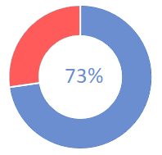
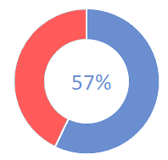
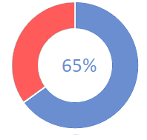
Egyéni
Csapatos
Összesített

Slide 2

Meccsek
Győzelmek
GB
Galág Botond
Egyéni
Csapatos
Összesen
Egyéni
Csapatos
Összesen
36
23
59
36
23
59
Helyes válaszok aránya
Egyéni
Csapatos
Összesített
Pontok

Slide 4
Statisztikák
Győzelmi/döntőbe kerülés arány (egyéni, csapatos, összesített)
Utolsó meccsek
Válasz pontosság(egyéni, csapatos összesített)
(preferált témák)
Legkisebb/legnagyobb
Pontszám
Streak (egymás utni jó/rossz válasz sorozat)
(Visszatérő kérdések helyes válasz aránya)
Legjobb csapattárs
Átlagos pontszám

